Slide 1



Arduino Programlama
Lys-2019
Dijital ve analog okuma işlemleri

Slide 2

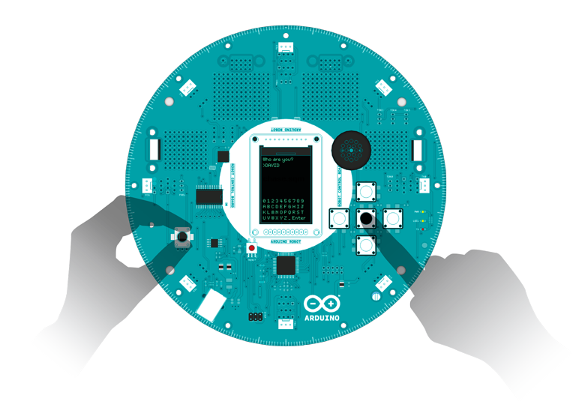
6 Büyük Kavram
digitalWrite()
analogWrite()
digitalRead()
if() statements / Boolean
analogRead()
Serial communication
This work is licensed under a Creative Commons Attribution-ShareAlike 3.0 United States License.

Slide 3
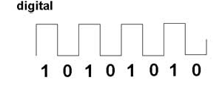
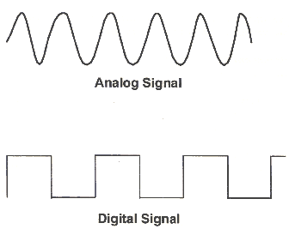
Kısa Özet
1
5 V
5 V
0
0 V
0 V
Analog : Zamana bağlı olarak sürekli devam eden sinyaller.
Dijital : Zamana bağlı olarak ayrık bir şekilde devam eden sinyaller. (1-0)

Slide 4
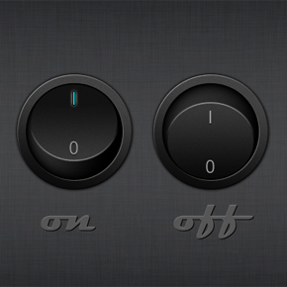
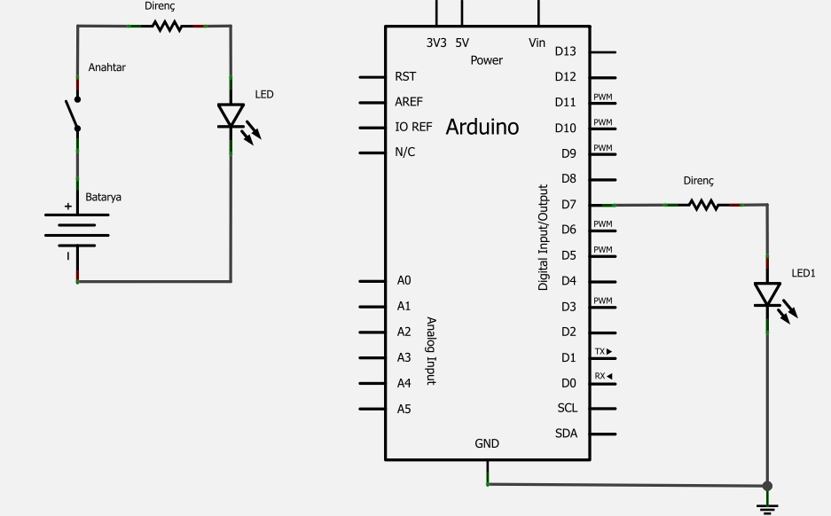
Dijital Giriş Okuma
1 ve 0
True-False

Slide 5
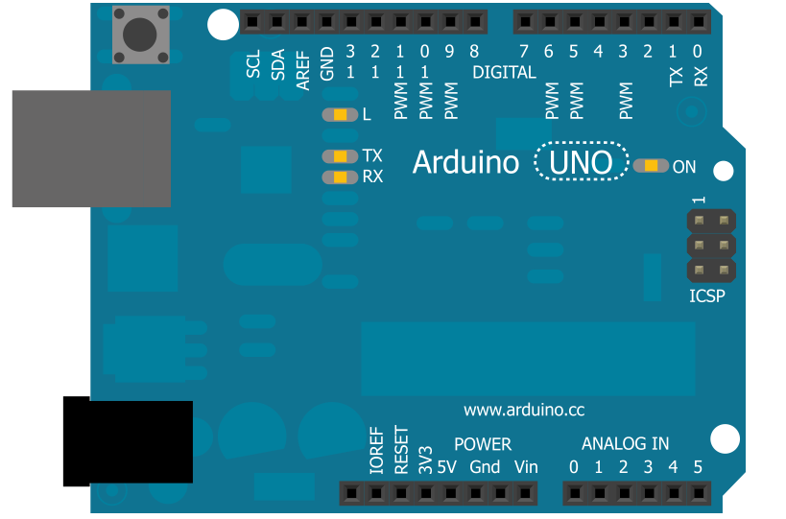
Dijital Giriş Okuma
Dijital Giriş Okumak İçin:
pin_deger = digitalRead(pin_no)
➔ İlgili pinin durumunu
( HIGH (1) veya LOW (0) ) döndürür.

Slide 6
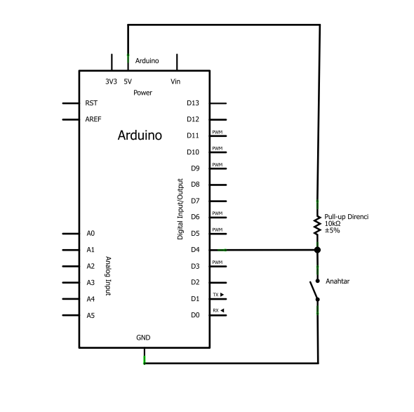
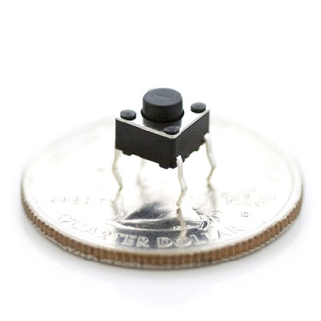
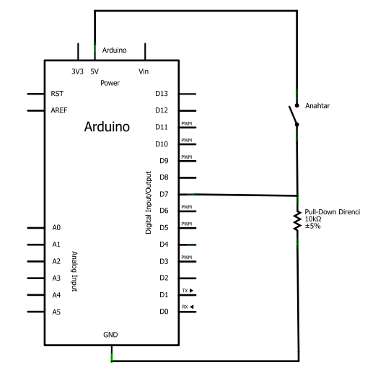
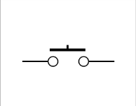
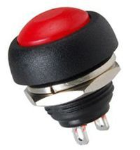
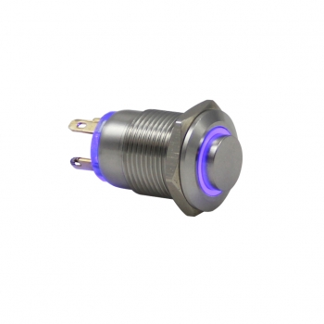
Buton- Anahtar Girişi Okuma
Push buton
Push buton
PULL-DOWN
PULL-HIGH

Slide 7
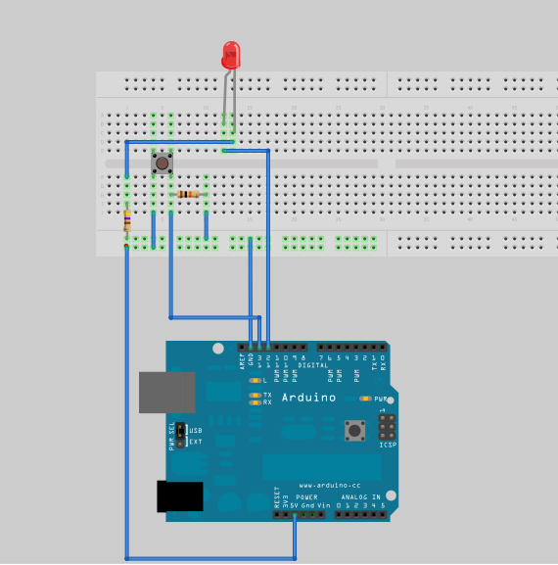
Buton- Anahtar Girişi Okuma
void loop() {
// Buton durumunu oku
buttonDurumu = digitalRead(butonPin);
/* Butona basıldığında butonun durumu HIGH olacaktır. Bu durumda LED çıkışını HIGH yapıyoruz.
tersi durumda ise LOW yapıyoruz */
if (buttonDurumu == HIGH) {
digitalWrite(ledPin, HIGH);
}
else {
digitalWrite(ledPin, LOW);
}
}
Not: Gerekli değişkenler tanımlanarak kullanılacak pinler giriş yada çıkış yapılmalı

Slide 8
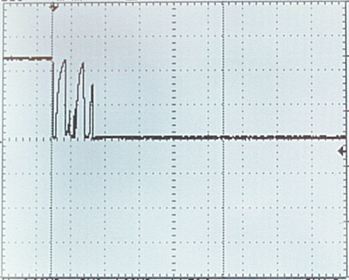
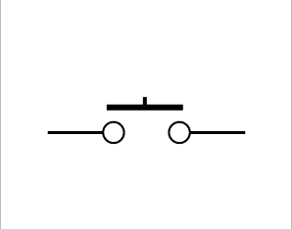
Butonlardaki Problem
Çıt – çıt (push) butonlar mekanik yapılarından dolayı kararlı çalışmamaktadır.
Basma anında defalarca 1 ve 0 durumu arasında gidip gelirler
Bu olaya “sıçrama (bouncing)” denilir
Sıçrama giderme işlemine “debouncing” denilir.
Donanımsal veya yazılımsal olarak uygulanabilir.

Slide 9
Yazılımsal Debouncing
void loop() {
// Buton durumunu oku
buttonDurumu = digitalRead(butonPin);
/* Butona basıldığında butonun durumu HIGH
olacaktır.Bu durumda LED çıkışını HIGH
yapıyoruz tersi durumda ise LOW yapıyoruz */
if (buttonDurumu == HIGH) {
delay(250); // yazılımsal debouncing işlemi için.
digitalWrite(ledPin, HIGH);
}
else {
digitalWrite(ledPin, LOW);
}
}
Alternatif Kullanım Şekli
if (digitalRead(butonPin)) {
delay(250); digitalWrite(ledPin, HIGH);
}
else {
digitalWrite(ledPin, LOW);
}

Slide 10
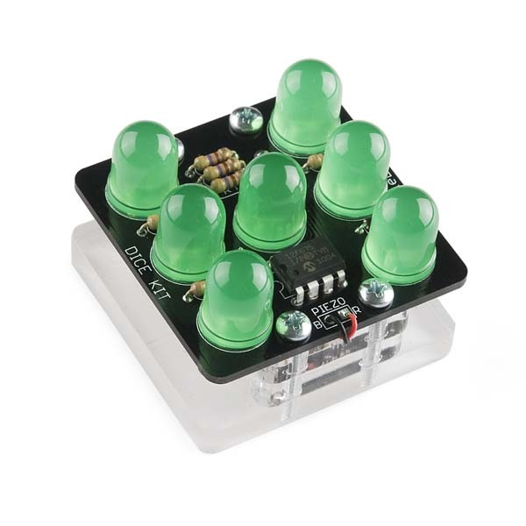
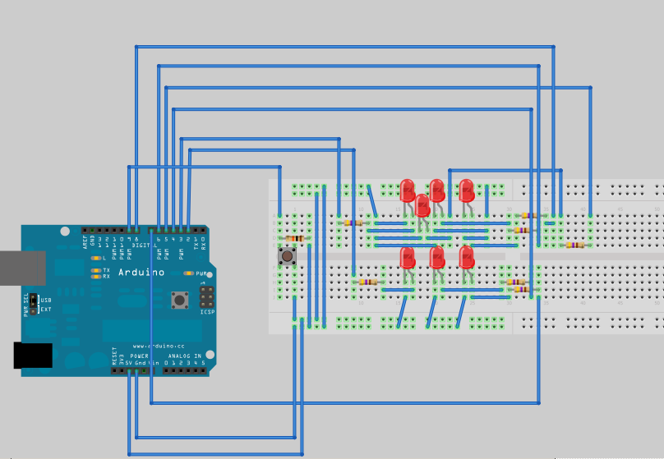
Elektronik Zar
Rastgele Sayı Üretmek
Rand() fonksiyonu ile rastgele sayı üretmek mümkün.
Tam olarak rastgeleliği sağlamak için analog giriş
gürültüsünden faydalanılabilir
randomSeed(analogRead(0))
ile Rand fonksiyonunu rastgele değerlerle besliyoruz.

Slide 11
Analog-Dijital veya Dijital- Analog
ADC (Analogue Digital Converter): Analog bir sinyali dijitale(sayısal) çevirirler. Sonuç olarak analog sinyalin belli bir çözünürlükte sayısal karşılığını verirler.
DAC (Digital Analogue Converter) : Dijital bir sinyali analog sinyale çevirirler.
Arduino da ADC devreleri entegre olarak bulunurken DAC devresi yoktur.
Fakat PWM tekniği ile analog çıkış sinyali elde edilebilir.

Slide 12
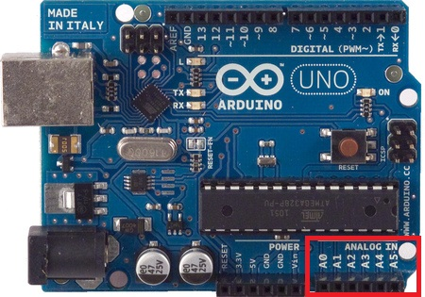
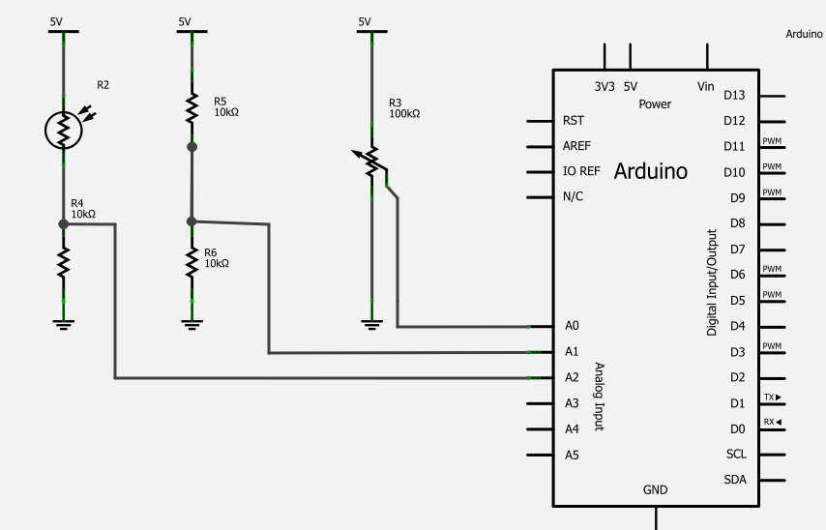
Analog Giriş Sinyali Okuma
Arduino UNO üzerinde
6 analog giriş (A0-A5)
bulunmaktadır.
Analog Giriş Şekilleri

Slide 13
Analog Dijital Çevirici ADC:
0 – 5V aralığındaki değişimler Arduino üzerindeki 10 bitlik ADC ile 0 – 1023 arasındaki dijital veriye çevrilir. (2^10 -1 = 1023)
Örnek :
ADC_Deger=200
Gerilim= (200/1023)*5V
= 0,977V olur
5V / 1024 = 0.0048V (4.8 mV)
Gerilim = (ADC_Deger / 1023) * 5V
ADC Gerilimi = 5V (Arduino UNO)

Slide 14
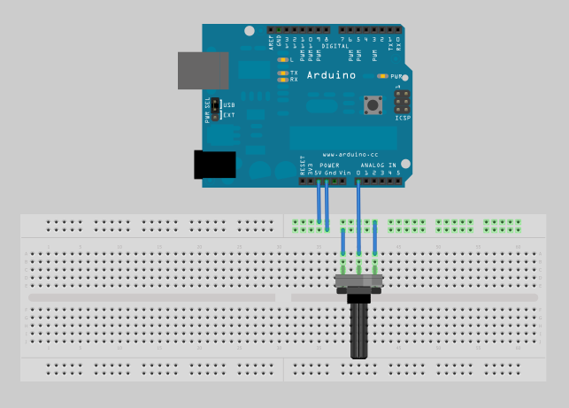
Potansiyometre Okuma
/* A0 girişindeki gerilim okunuyor */
void setup() {
// Seri Haberleşmeyi başlat
Serial.begin(9600);
}
void loop() {
analogGiris = analogRead(A0);
gerilimDegeri = (analogGiris / 1023.0) * 5.0;
Serial.print("Analog deger:");
Serial.println(analogGiris);
Serial.print("Gerilim degeri:");
Serial.println(gerilimDegeri);
delay(1000); // Bir saniye bekle
}

Slide 15
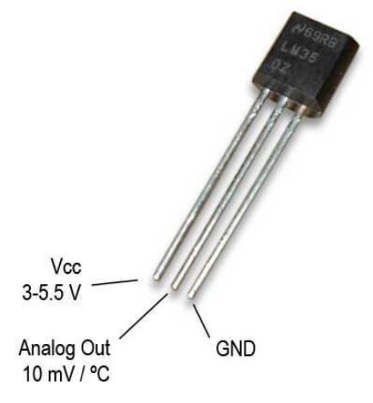
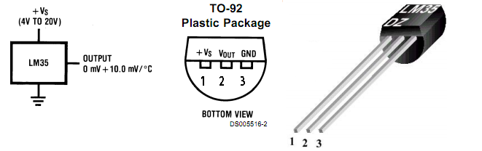
Analog Sensörler
Analog girişler ile analog çıkış üreten sensörleri Arduino’ya bağlayabiliriz. LM35 analog çıkış veren bir sıcaklık sensörüdür.
Bir santigrat başına 10 mV çıkış üretir.
(20 derecede 200 mV)

Slide 17

4x3
16x9

